Slide 1
Распределительная модель
1. Постановка распределительных задач.
2. Методы определения опорного плана.
3. Метод потенциалов.

Slide 2
Некоторые методы линейного программирования приспособлены для решения определенного класса задач. Их использование дает больше преимуществ по сравнению с симплекс-методом (применимым для любых задач линейного программирования).
Наиболее распространенным из них является распределительный метод.

Slide 3
Первоначально распределительный метод применялся в задачах, связанных с транспортировкой грузов, их распределением между несколькими пунктами отправления и приема. Поэтому он известен также как «транспортная задача».

Slide 4
Суть ее заключается в следующем:
Заданы m источников ресурса и n пунктов его потребления. Запасы ресурса в источниках составляют A_{i}, i=1,…,m, потребности B_{j}, j=1,…,n.
Стоимость транспортировки единицы ресурса от i-го источника j-му потребителю - C_{ij} ,
x_{ij} – количество ресурса транспортируемого от i-го источника к j-му потребителю.

Slide 5
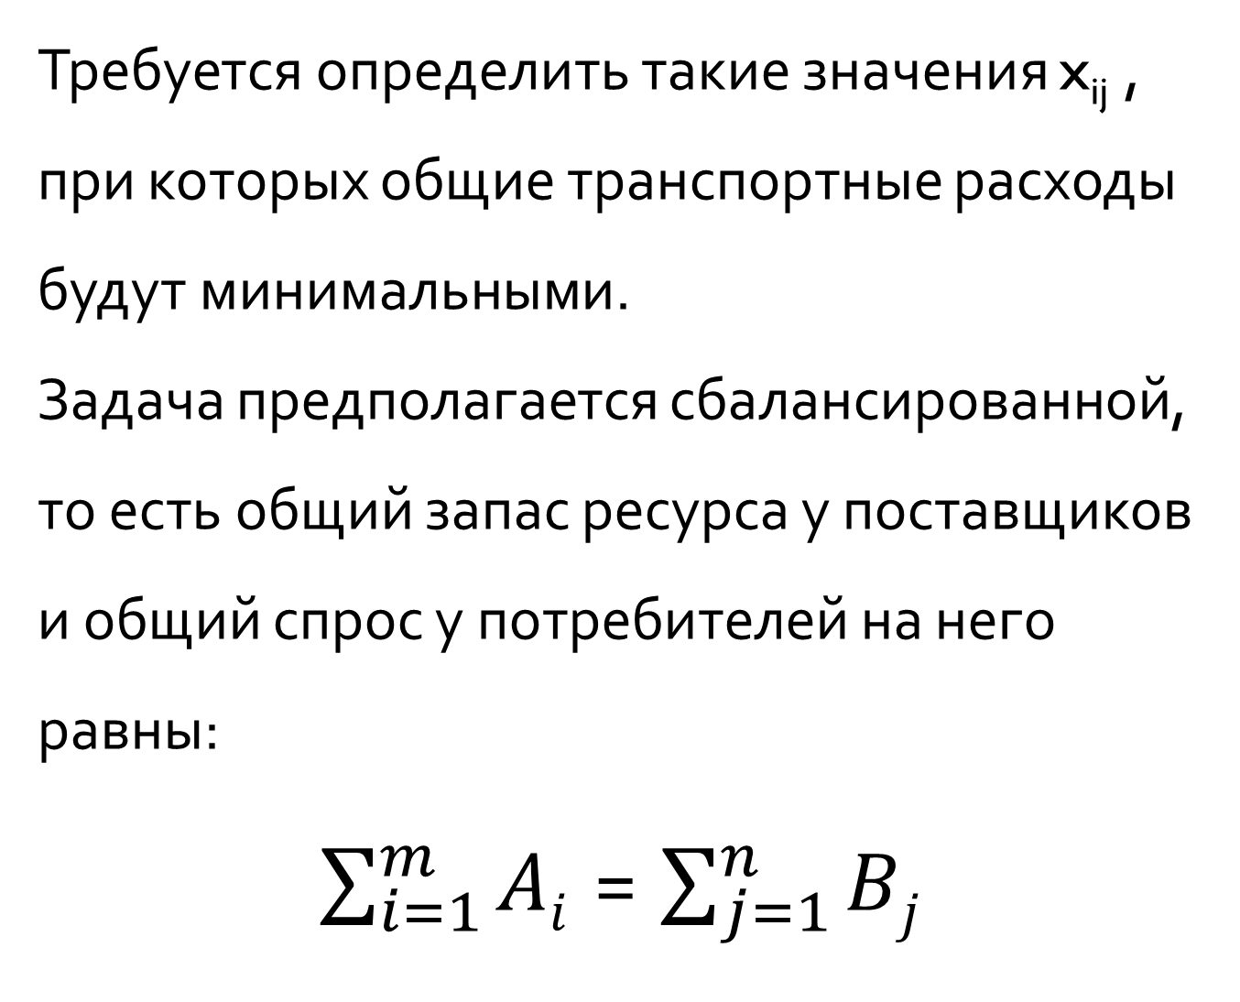
Требуется определить такие значения x_{ij} , при которых общие транспортные расходы будут минимальными.
Задача предполагается сбалансированной, то есть общий запас ресурса у поставщиков и общий спрос у потребителей на него равны:
$\sum_{i=1}^{m}{Ai}$ = $\sum_{j=1}^{n}{Bj}$

Slide 6
Такую задачу называют закрытой,
если этот баланс не выдерживается, транспортная задача является открытой.
С учетом сбалансированности модель транспортной задачи может быть сформулирована следующим образом.

Slide 7
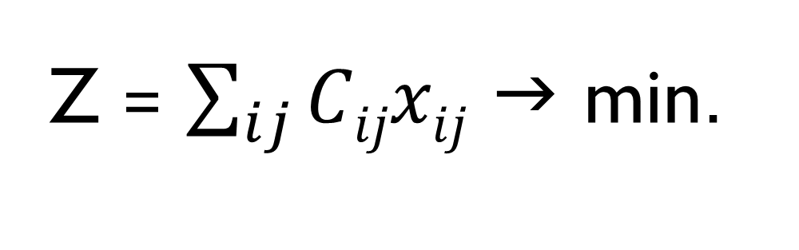
Целевая функция:
Z = $\sum_{ij}{Cijxij}$  min.

Slide 8
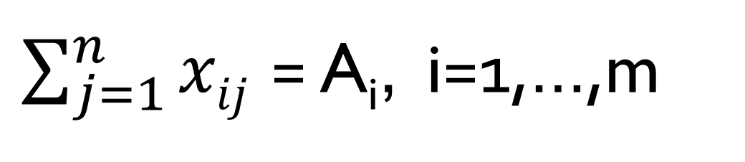
Ограничения по запасам:
$\sum_{j=1}^{n}{xij}$ = A_{i}, i=1,…,m

Slide 9
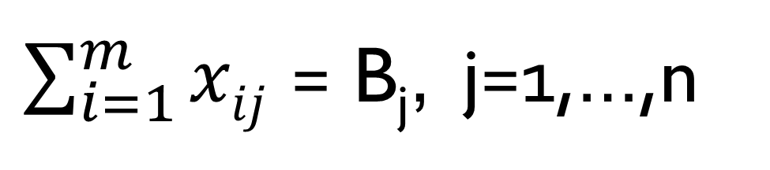
Ограничения по потребностям:
$\sum_{i=1}^{m}{xij}$ = B_{j}, j=1,…,n

Slide 10
Условие неотрицательности:
x_{ij}≥0, i=1,…,m, j=1,…,n

Slide 11
Из данной модели видны особенности распределительных задач
условия задачи описываются только уравнениями;
все переменные выражаются в одних и тех же единицах измерения;
во всех ограничениях коэффициенты при переменных равны единице.

Slide 12
Целевая функция Z выражает суммарные расходы на транспортировку груза.
Величина C_{ij} могла бы отражать не затраты на транспортировку, а, например, прибыль от транспортных операций, в таком случае постановка задачи осуществлялась бы с максимизацией целевой функции.

Slide 13
Специфический вид транспортной модели (ограничения только типа «=», все коэффициенты в левых частях ограничений при переменных равны 1) позволил разработать для транспортных моделей более быстродействующую модификацию симплекс-метода.

Slide 14
Табличное представление транспортной модели:
Потребители ресурсов | 1 | 2 | 3 | … | n | Наличие ресурсов
Источники ресурсов
1 | С11 | С12 | С13 | … | С1n | А1
 | Х11 | Х12 | Х13 | … | Х1n
2 | С21 | С22 | С23 | … | С2n | А2
 | Х21 | Х22 | Х23 | … | Х2n
… |  |  |  |  |  | …
m | Сm1 | Сm2 | Сm3 | … | Сmn | Аm
 | Хm1 | Хm2 | Хm3 | … | Хmn
Потребности в ресурсах | В1 | В2 | В3 | … | Вn | Ʃ A_{i}
 |  |  |  |  |  | ƩB_{j}

Slide 15
Допустимым решением транспортной задачи
называется такая совокупность значений величин x_{ij}, i=1,…,m, j=1,…,n, для которой выполняются все ограничения.

Slide 16
Допустимое решение, при котором целевая функция достигает экстремума, называется оптимальным.

Slide 17
Среди допустимых решений выделяют базисные, в которых не более (m+n-1) величин x_{ij} отличаются от нуля, а остальные строго равны нулю.

Slide 18
В матричном представлении задачи клетки, в которых величины x_{ij} отличны от нуля, называют занятыми, а все остальные – свободными.

Slide 19
Любое базисное решение содержит не более (m+n-1) занятых клеток.
Если число занятых клеток (Кзан) в точности равно (m+n-1) ,решение называется невырожденным, в противном случае – вырожденным.

Slide 20
Так как при нахождении опорного плана оперируют базисными решениями, то для контроля необходимо рассчитывать величину Кзан.

Slide 21
Если Кзан > (m+n-1), то решение на очередной итерации найдено неверно и необходимо искать ошибку.
В вырожденном решении некоторые базисные переменные равны нулю, соответствующие им клетки заполняются нулями и считаются условно занятыми.

Slide 22
Вопрос 2.
Методы нахождения опорного плана.

Slide 23
Метод минимального (максимального) элемента
Рассмотрим случай минимизации целевой функции и соответственно метод минимального элемента (при максимизации целевой функции говорят о методе максимального элемента).

Slide 24
Суть его заключается в том, что на каждом шаге алгоритма поиска опорного решения стараются занять максимально возможным ресурсом прежде всего те клетки транспортной таблицы, в которых лежат наименьшие величины С_{ij}.

Slide 25
Алгоритм метода:
Из всех значений С_{ij} в матрице выбирают наименьшее.
В выбранную клетку записывают значение x_{ij}, равное наименьшей из соответствующих величин A_{i} и B_{j}
X_{ij} = min( A_{i}, B_{j})

Slide 26
Определяют новые значения величин A_{i} и B_{j}:
A‘_{i} = A_{i} - x_{ij}
B‘_{j} = B_{j} – x_{ij}

Slide 27
Если A‘_{i} = 0 и B‘_{j} > 0, то из таблицы вычеркивают соответствующую строку и больше с ней не работают.
Если A‘_{i} > 0 и B‘_{j} = 0, то вычеркивают соответствующий столбец.

Slide 28
Операции повторяют до тех пор, пока в таблице все строки, кроме одной (или все столбцы, кроме одного), не окажутся вычеркнутыми. Оставшиеся ресурсы A'_{i}(B'_{j}) заносят в соответствующие клетки последней невычеркнутой строки (невычеркнутого столбца).

Slide 29
Если в ходе реализации указанного алгоритма на одном из шагов окажется, что A'_{i} = 0 и B'_{j} = 0, полученное базисное решение будет вырожденным (некоторые из клеток будут условно занятыми).

Slide 30
При решении задачи на максимум приведенный алгоритм поменяется только на первом шаге: вместо минимального значения C_{ij} находят максимальное и дальше работают с соответствующей клеткой.

Slide 31
Пример
В хозяйстве для обеспечения грубыми и сочными кормами 5 животноводческих ферм имеется 3 источника: 2 полевых и 1 кормовой севооборот. Требуется составить оптимальный план закрепления источников кормов за фермами, минимизирующий стоимость перевозки кормов.

Slide 32
Таблица – исходные данные
севообороты | Затраты на перевозку кормов, руб/т на ферму: |  |  |  |  | Ресурсы севообо-ротов, т
 | №1 | №2 | №3 | №4 | №5
Полевой 1 | 55 | 30 | 40 | 50 | 15 | 49
Полевой 2 | 35 | 30 | 100 | 45 | 60 | 63
Кормовой | 40 | 60 | 95 | 55 | 25 | 58
Потребности ферм в кормах, т | 40 | 40 | 20 | 30 | 40 | 170
 |  |  |  |  |  | 170

Slide 33
Нахождение опорного плана
j | 1 | 2 | 3 | 4 | 5 | Ai
i
1 | 55 | 30 | 40 | 50 | 15 | 49
2 | 35 | 30 | 100 | 45 | 60 | 63
3 | 40 | 60 | 95 | 55 | 25 | 58
Bj | 40 | 40 | 20 | 30 | 40 | 170
 |  |  |  |  |  | 170
5
9
40
9
3
23
40
23
0
17
11
30
41
17
0
11
0
4
2
1

Slide 34
Проверка полученного плана по числу занятых клеток.
Так как количество занятых клеток Кзан=7=(m+n-1)=(3+5-1) делаем вывод о том, что решение является базисным невырожденным.

Slide 35
Результаты опорного плана задачи:
По результатам решения задачи был получен следующий план закрепления севооборотов за фермами:
С первого полевого севооборота 9 тонн на третью ферму и 40 т на 5 ферму;
Со второго полевого севооборота 23 т на 1 ферму и 40 т на 2 ферму;
С кормового севооборота 17 т на 1 ферму, 11 т на 3 ферму и 30 т на 4 ферму.

Slide 36
Рассчитаем значение целевой функции
Z= 9 • 40 + 40 •15 + 23 • 35 +30 • 40 +
+ 17 • 40 + 11 • 95 + 30 • 55 = 360 + 600 + 805 + 1200 + 680 + 1045 + 1650 = 6340

Slide 37
Метод аппроксимации (метод Фогеля)
Суть метода заключается в том, что на каждом шаге выбор очередной клетки, заполняемой ресурсом, осуществляется не на основании оценки строго локальных оценок стоимостей C_{ij}, а на основе расчетов штрафов, позволяющих приближенно оценивать полезность данного шага с точки зрения скорейшего приближения к оптимальному решению с учетом состояния таблицы на следующем шаге.

Slide 38
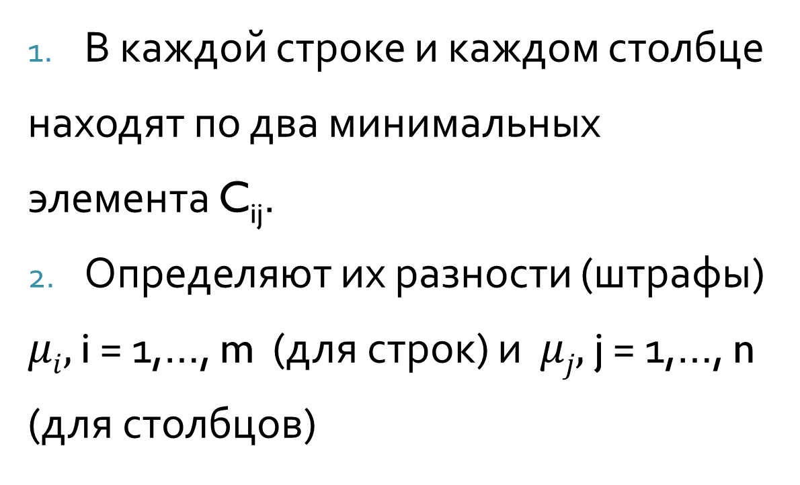
Схема метода (для случая минимизации ЦФ)
В каждой строке и каждом столбце находят по два минимальных элемента C_{ij}.
Определяют их разности (штрафы) $μi,$ i = 1,…, m (для строк) и $μj,$ j = 1,…, n (для столбцов)

Slide 39
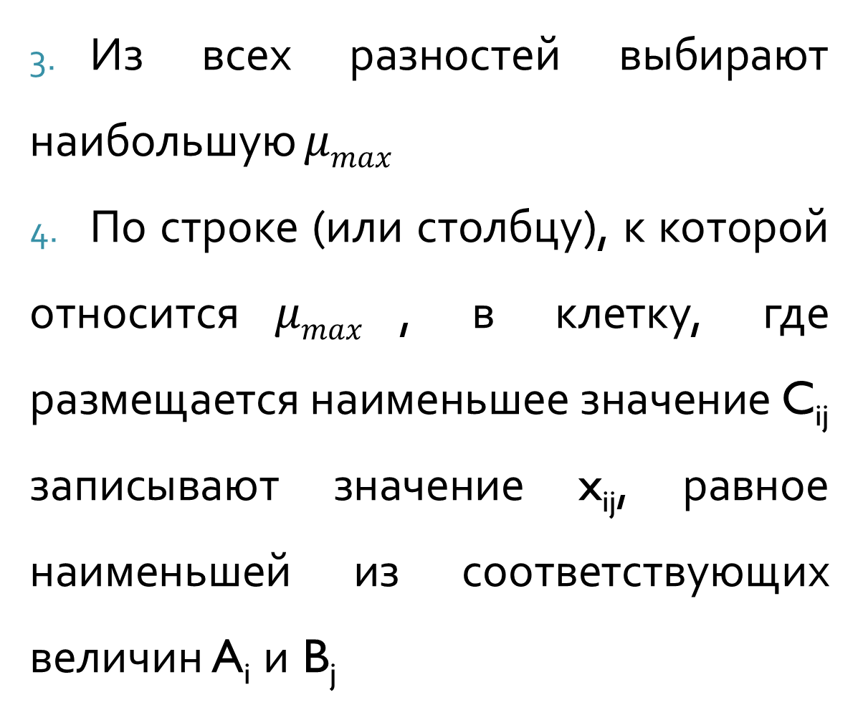
Из всех разностей выбирают наибольшую $μmax$
По строке (или столбцу), к которой относится$μmax$, в клетку, где размещается наименьшее значение C_{ij} записывают значение x_{ij}, равное наименьшей из соответствующих величин A_{i} и B_{j}

Slide 40
Определяют новые значения величин Ai и Bj:
A‘_{i} = A_{i} - x_{ij}
B‘_{j} = B_{j} – x_{ij}

Slide 41
Если A‘_{i} = 0 и B‘_{j} > 0, то из таблицы вычеркивают соответствующую строку и больше с ней не работают.
Если A‘_{i} > 0 и B‘_{j} = 0, то вычеркивают соответствующий столбец.

Slide 42
Операции повторяют до тех пор, пока в таблице все строки, кроме одной (или все столбцы, кроме одного), не окажутся вычеркнутыми. Оставшиеся ресурсы A'_{i}(B'_{j}) заносят в соответствующие клетки последней невычеркнутой строки (невычеркнутого столбца).

Slide 43
При решении задачи на максимум алгоритм меняется только в двух пунктах:
в п.1 вместо двух минимальных находят два максимальных значения C_{ij} , а в п. 4 заполняют клетку не с наименьшим, а с наибольшим значением C_{ij.}

Slide 44
 | 1 | 2 | 3 | 4 | 5 | Ai | μ1 | μ2 | μ3 | μ4 | μ5
1 | 55 | 30 | 40 | 50 | 15 | 49
2 | 35 | 30 | 100 | 45 | 60 | 63
3 | 40 | 60 | 95 | 55 | 25 | 58
Bj | 40 | 40 | 20 | 30 | 40
μ1
μ2
μ3
μ4
μ5
2
15
15*
20
29
29
5
5
5
5
10
40
23
23
15
15
15
15
15*
40
7
11
47
7
11
5
0
55*
5
10
5
0
5
10
5
30
10
35*
5
30*
10
5
10
5
4
1
3

Slide 45
Проверка полученного плана по числу занятых клеток
Так как количество занятых клеток Кзан=7=(m+n-1)=(3+5-1) делаем вывод о том, что решение является базисным невырожденным.

Slide 46
Опорный план:
По результатам решения задачи был получен следующий план закрепления севооборотов за фермами:
С первого полевого севооборота 20 тонн на третью ферму и 29 т на 5 ферму;
Со второго полевого севооборота 40 т на 2 ферму и 23 т на 4 ферму;
С кормового севооборота 40 т на 1 ферму, 7 т на 4 ферму и 11 т на 5 ферму.

Slide 47
Рассчитаем значение ЦФ
Z= 20 • 40 + 29 •15 + 40 • 30 +23 • 45 +
+ 40 • 40 + 7 • 55 + 11 • 25 = 5730

Slide 48
Опорное решение, полученное методом аппроксимации, не совпадает с решением, полученным методом минимального элемента.
Так как значение целевой функции при решении методом аппроксимации меньше, а критерий эффективности минимум затрат на перевозку, решение полученное этим методом ближе к оптимальному.

Slide 49
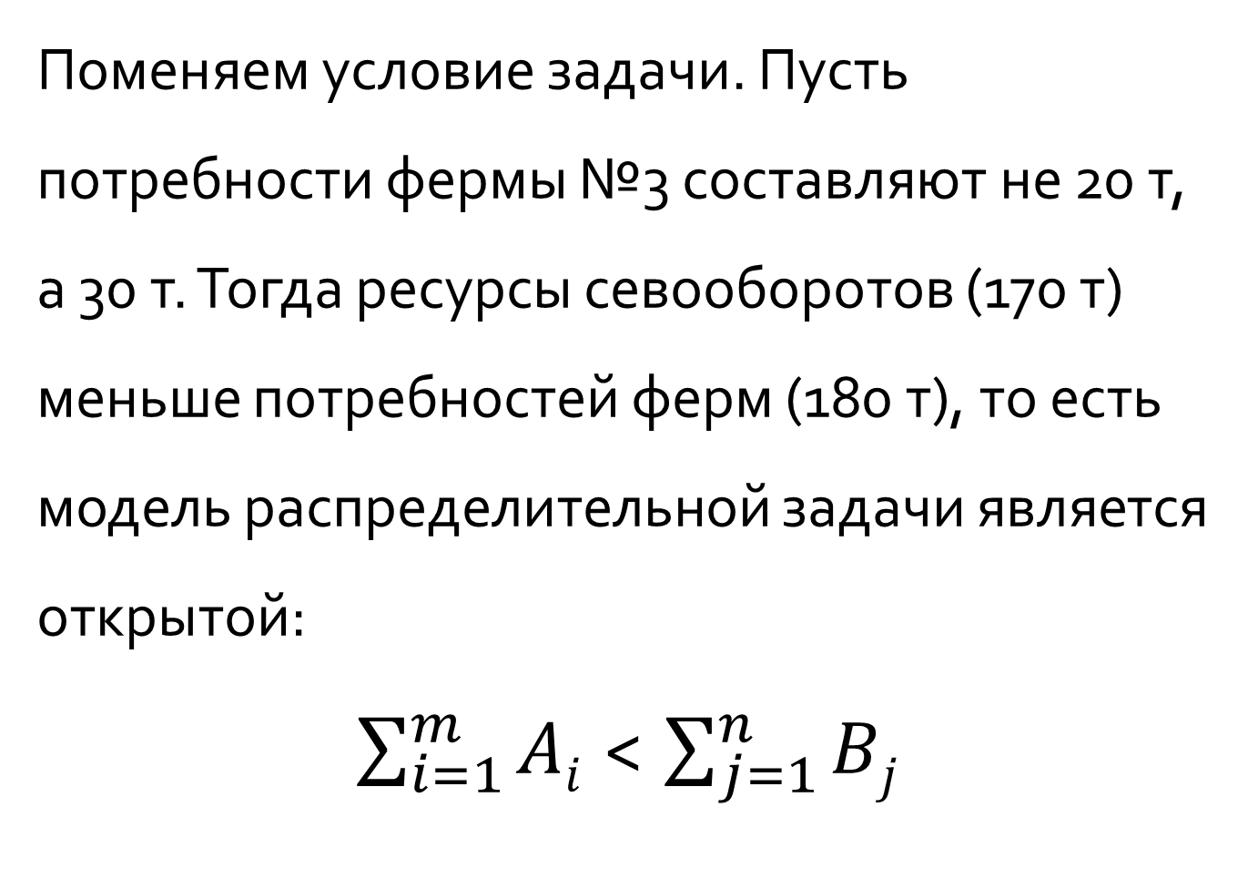
Несбалансированные задачи.
Поменяем условие задачи. Пусть потребности фермы №3 составляют не 20 т, а 30 т. Тогда ресурсы севооборотов (170 т) меньше потребностей ферм (180 т), то есть модель распределительной задачи является открытой:
$\sum_{i=1}^{m}{Ai}$ < $\sum_{j=1}^{n}{Bj}$

Slide 50
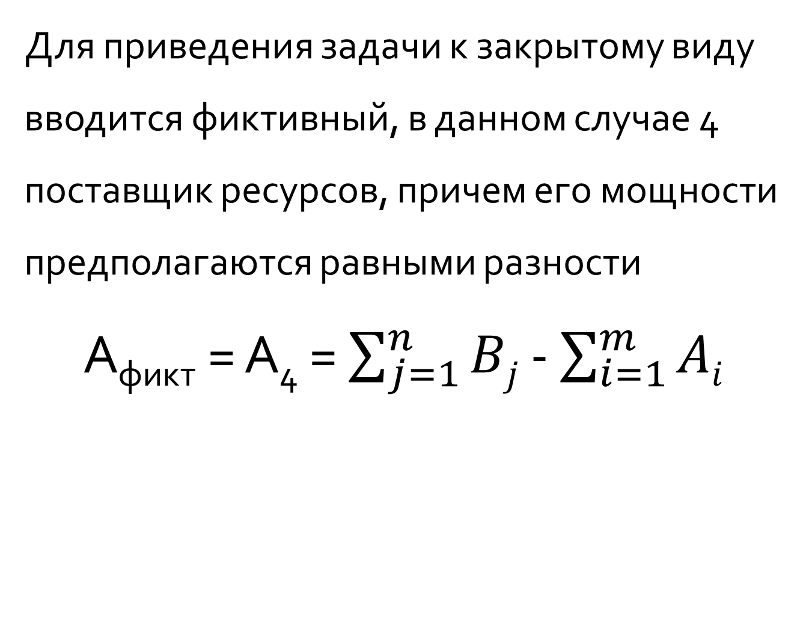
Для приведения задачи к закрытому виду вводится фиктивный, в данном случае 4 поставщик ресурсов, причем его мощности предполагаются равными разности
А_{фикт} = А₄ = $\sum_{j=1}^{n}{Bj}$ - $\sum_{i=1}^{m}{Ai}$

Slide 51
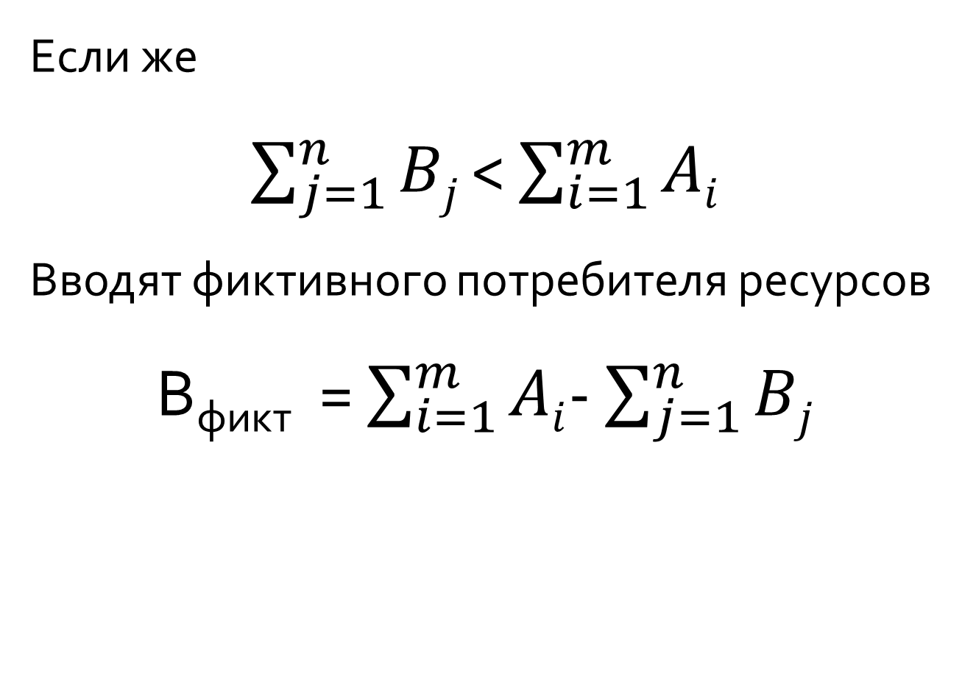
Если же
$\sum_{j=1}^{n}{Bj}$< $\sum_{i=1}^{m}{Ai}$
Вводят фиктивного потребителя ресурсов
В_{фикт} = $\sum_{i=1}^{m}{Ai}$- $\sum_{j=1}^{n}{Bj}$

Slide 52
Чтобы значение целевой функции не изменилось, стоимость транспортировки единицы ресурса от фиктивного поставщика ко всем потребителям (от всех поставщиков к фиктивному потребителю) приравнивают к нулю. При этом даже при решении задачи на минимизацию ЦФ никакие корректировки алгоритма не требуются.

Slide 53
Табличная модель задачи
j | 1 | 2 | 3 | 4 | 5 | Ai
i
1 | 55 | 30 | 40 | 50 | 15 | 49
2 | 35 | 30 | 100 | 45 | 60 | 63
3 | 40 | 60 | 95 | 55 | 25 | 58
4 (фикт) | 0 | 0 | 0 | 0 | 0 | 10
Bj | 40 | 40 | 30 | 30 | 40 | 180
 |  |  |  |  |  | 180

Slide 54
При интерпретации полученного решения занятые клетки фиктивной строки (фиктивного столбца) отражают какому потребителю (от какого поставщика) и в каком количестве ресурс целесообразно оставить неиспользованным.

Slide 55
Вопрос 3.
Метод потенциалов

Slide 56
Опорное решение полученное любым из известных способов, как правило не является оптимальным.
Поэтому алгоритмы оптимизации основаны на его последовательном улучшении.

Slide 57
Рассмотрим циклическую процедуру преобразования любого решения транспортной задачи.
Суть ее заключается в перемещении части транспортируемого ресурса внутри некоторой замкнутой последовательности клеток (цикла), причем в каждом цикле одна клетка свободна, а остальные заняты.
При этом происходит замена одного базисного решения другим.

Slide 58
Замкнутый цикл строится по следующим правилам:
стороны многоугольника должны располагаться только вдоль строк и столбцов матрицы, то есть пересекаться только под прямыми углами;

Slide 59
вершины многоугольника должны находиться в занятых клетках, кроме одной начальной, лежащей в выбранной свободной (испытуемой) клетке;
пересечение несмежных сторон многоугольника вершиной не считается;
начальной вершине приписывается знак «+», далее знаки чередуются.

Slide 60
При выполнении указанных правил для любой свободной клетки можно построить единственный цикл.
Построим примеры циклов для свободных клеток (3,5) и (2,5) .

Slide 61
Цикл испытуемой клетки (3,5)
j | 1 | 2 | 3 | 4 | 5
i
1 | 55 | 30 | 40 | 50 | 15
 |  |  | 9 |  | 40
2 | 35 | 30 | 100 | 45 | 60
 | 23 | 40
3 | 40 | 60 | 95 | 55 | 25
 | 17 |  | 11 | 30
+
-
-
+

Slide 62
Цикл испытуемой клетки (2,5)
j | 1 | 2 | 3 | 4 | 5
i
1 | 55 | 30 | 40 | 50 | 15
 |  |  | 9 |  | 40
2 | 35 | 30 | 100 | 45 | 60
 | 23 | 40
3 | 40 | 60 | 95 | 55 | 25
 | 17 |  | 11 | 30
+
-
-
+
-
+

Slide 63
Порядок преобразований
Среди клеток, помеченных знаком «-», находят клетку с наименьшим ресурсом (x_{min}) и далее последовательно в клетках со знаком «+» увеличивают ресурс на x_{min}, а в помеченных знаком «-» –уменьшают на x_{min}.

Slide 64
При этом, как минимум, в одной из клеток ресурс уменьшится до нуля (переменная, соответствующая этой клетке будет выведена из базиса), а в испытуемой клетке появится ресурс равный x_{min} , то есть переменная, соответствующая испытуемой клетке, будет введена в базис.

Slide 65
При таком изменении значение целевой функции может как уменьшиться (то есть достигается улучшение решения задачи на минимизацию) , так и увеличиться (то есть решение ухудшится).

Slide 66
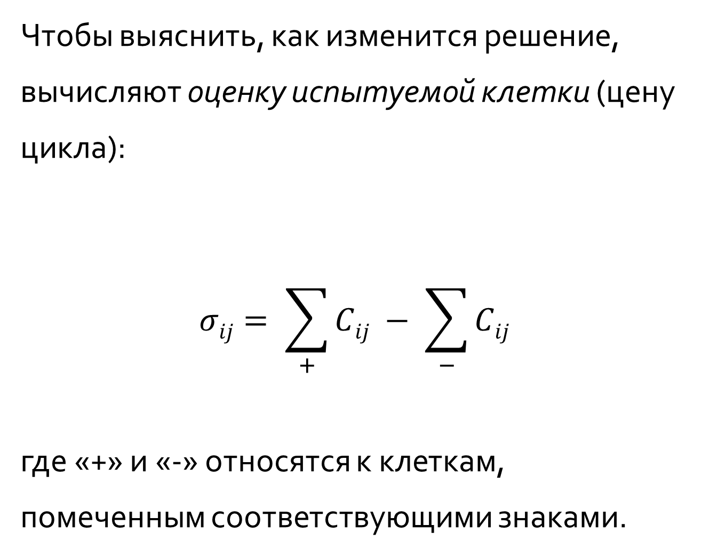
Чтобы выяснить, как изменится решение, вычисляют оценку испытуемой клетки (цену цикла):
$$σij= \sum_{+}{Cij − \sum_{−}{Cij}}$$
где «+» и «-» относятся к клеткам, помеченным соответствующими знаками.

Slide 67
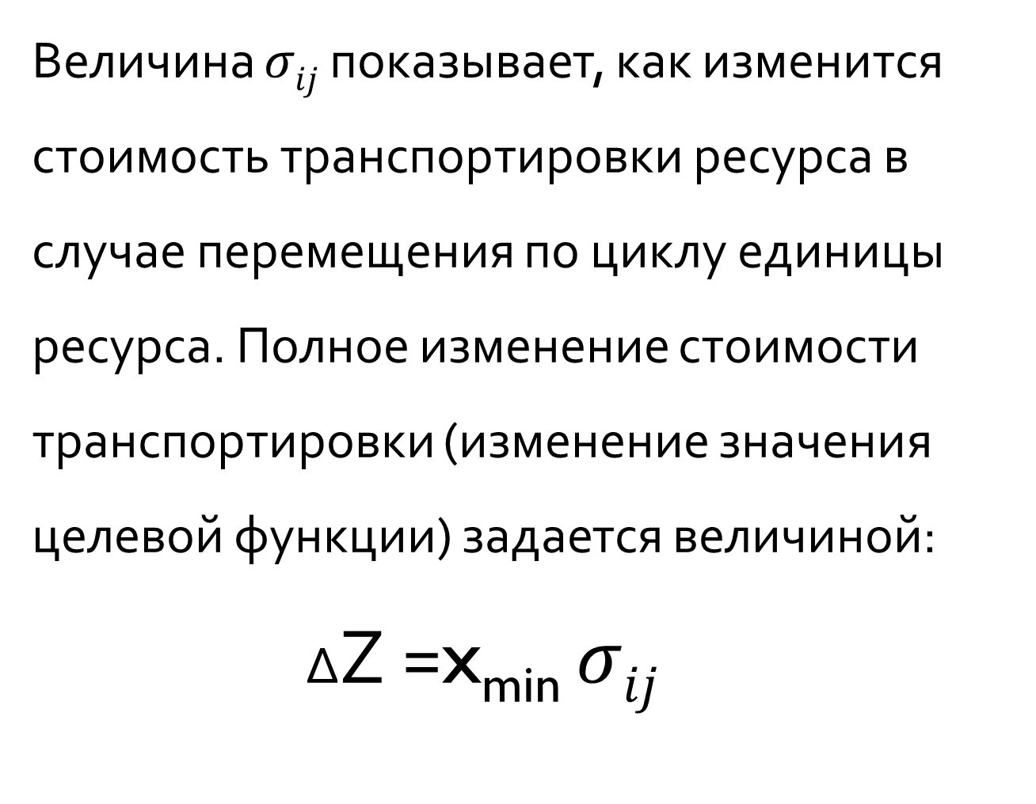
Величина $σij$ показывает, как изменится стоимость транспортировки ресурса в случае перемещения по циклу единицы ресурса. Полное изменение стоимости транспортировки (изменение значения целевой функции) задается величиной:
ΔΖ =x_{min} $σij$

Slide 68
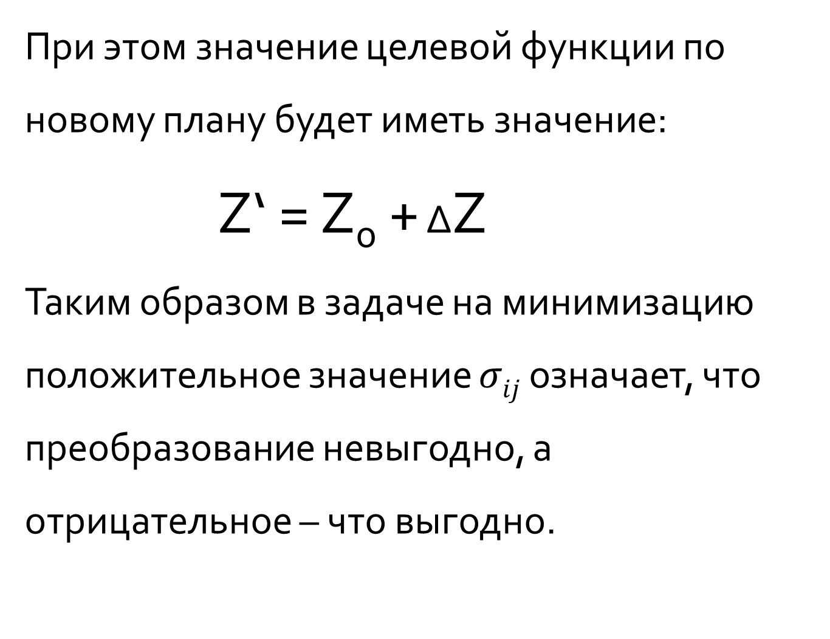
При этом значение целевой функции по новому плану будет иметь значение:
Ζ‘ = Ζ₀ + ΔΖ
Таким образом в задаче на минимизацию положительное значение $σij$ означает, что преобразование невыгодно, а отрицательное – что выгодно.

Slide 69
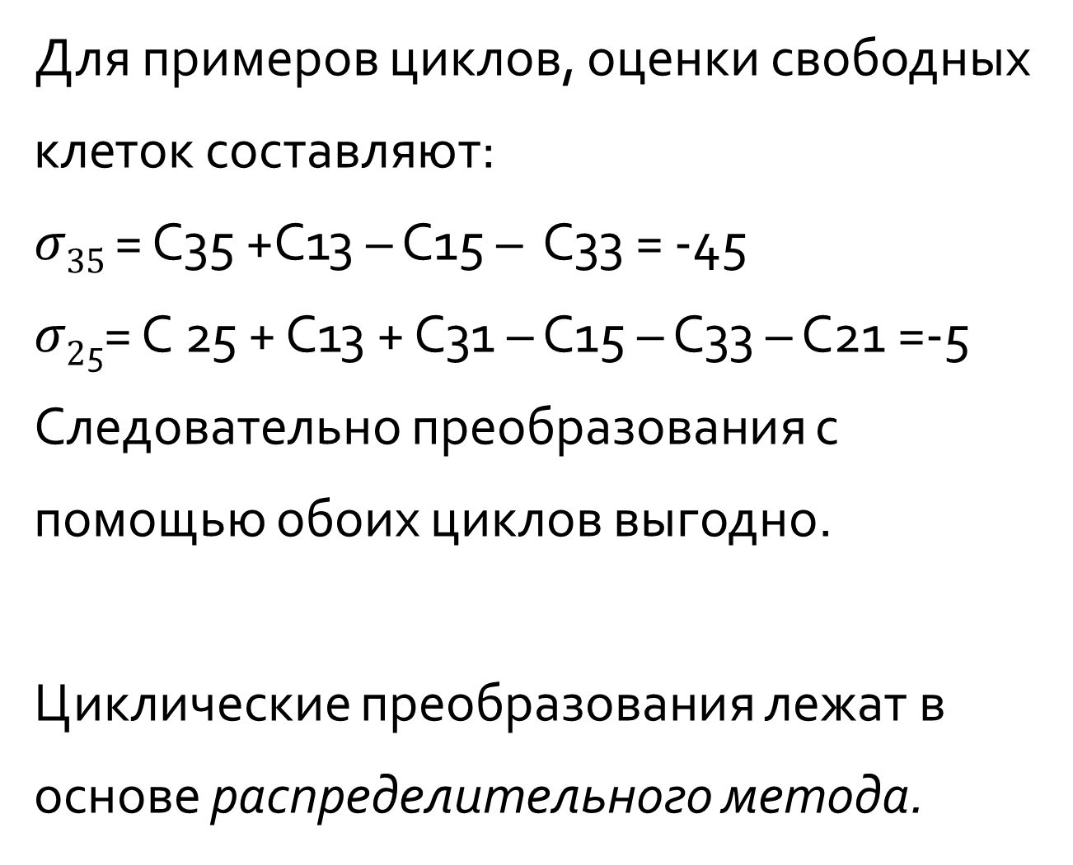
Для примеров циклов, оценки свободных клеток составляют:
$σ35$ = С35 +С13 – С15 – С33 = -45
$σ2$₅= С 25 + С13 + С31 – С15 – С33 – С21 =-5
Следовательно преобразования с помощью обоих циклов выгодно.
Циклические преобразования лежат в основе распределительного метода.

Slide 70
метод потенциалов
Введем новые характеристики поставщиков и потребителей транспортируемого ресурса – потенциалы αi и βj соответственно.
Их экономический смысл:
αi – взятые с обратным знаком средние расходы i-го поставщика на транспортировку продукции к потребителям;

Slide 71
βj– средние расходы j-го потребителя на доставку единицы продукции.
Для всех занятых клеток (включая условно занятые) положим:
Cij = βj – αi
Добавим к системе уравнений еще одно:
α₁ = const,
где константа может быть выбрана произвольно.

Slide 72
Чтобы обеспечить положительность потенциалов βj и αi будем полагать:
α₁ ≥ maxCij
i,j

Slide 73

Исходя из этого, оценки свободных клеток могут быть рассчитаны:
$σij=$ Cij + αi - βj

Slide 74
Проверка опорного плана на оптимальность
Расчет потенциалов ведется, исходя из следующих условий:
α₁ = maxC_{ij}
α_{i} = β_{j} – C_{ij} или β_{j} = α_{i} + C_{ij} (для занятых клеток).
Произведем вычисления для опорного плана, полученного методом минимального элемента.

Slide 75
Потенциалы и оценка опорного решения задачи
 | j | 1 | 2 | 3 | 4 | 5
i | αi βj
1 |  | 55 | 30 | 40 | 50 | 15
 |  |  |  | 9 |  | 40
2 |  | 35 | 30 | 100 | 45 | 60
 |  | 23 | 40
3 |  | 40 | 60 | 95 | 55 | 25
 |  | 17 |  | 11 | 30
85
80
140
100
115
100
50
45

Slide 76
Расчеты потенциалов:
αi = βj – C_{ij} или βj = αi + C_{ij}
α₁ = 100
β3= 100 + 40 = 140
β5 = 100 + 15 = 115
α3 = 140 – 95 = 45
β1 = 45 + 40 =85
β4 = 45 + 55 = 100
α2 = 85 – 35 = 50
β2 = 50 + 30 = 80

Slide 77
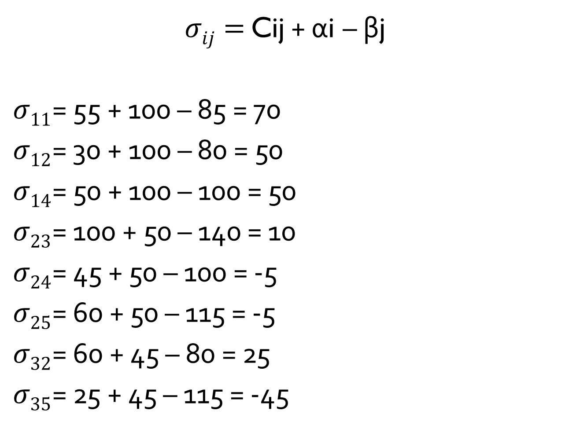
Расчет оценок свободных клеток:
$σij=$ Cij + αi – βj
$σ11$= 55 + 100 – 85 = 70
$σ12$= 30 + 100 – 80 = 50
$σ14$= 50 + 100 – 100 = 50
$σ23$= 100 + 50 – 140 = 10
$σ24$= 45 + 50 – 100 = -5
$σ25$= 60 + 50 – 115 = -5
$σ32$= 60 + 45 – 80 = 25
$σ35$= 25 + 45 – 115 = -45

Slide 78
В задачах на минимизацию ЦФ решение оптимально, если все оценки незанятых клеток удовлетворяют условию неотрицательности.
(В случае максимизации ЦФ - условию неположительности).
Так как оценки трех клеток имеют отрицательные значения, делаем вывод об неоптимальности полученного решения.

Slide 79
Улучшение опорного плана:
Для улучшения опорного плана, в случае минимизации ЦФ, строят замкнутый цикл с началом в свободной клетке с наибольшим отрицательным значением оценки. В случае максимизации ЦФ цикл начинается в клетке с наибольшей положительной оценкой.

Slide 80
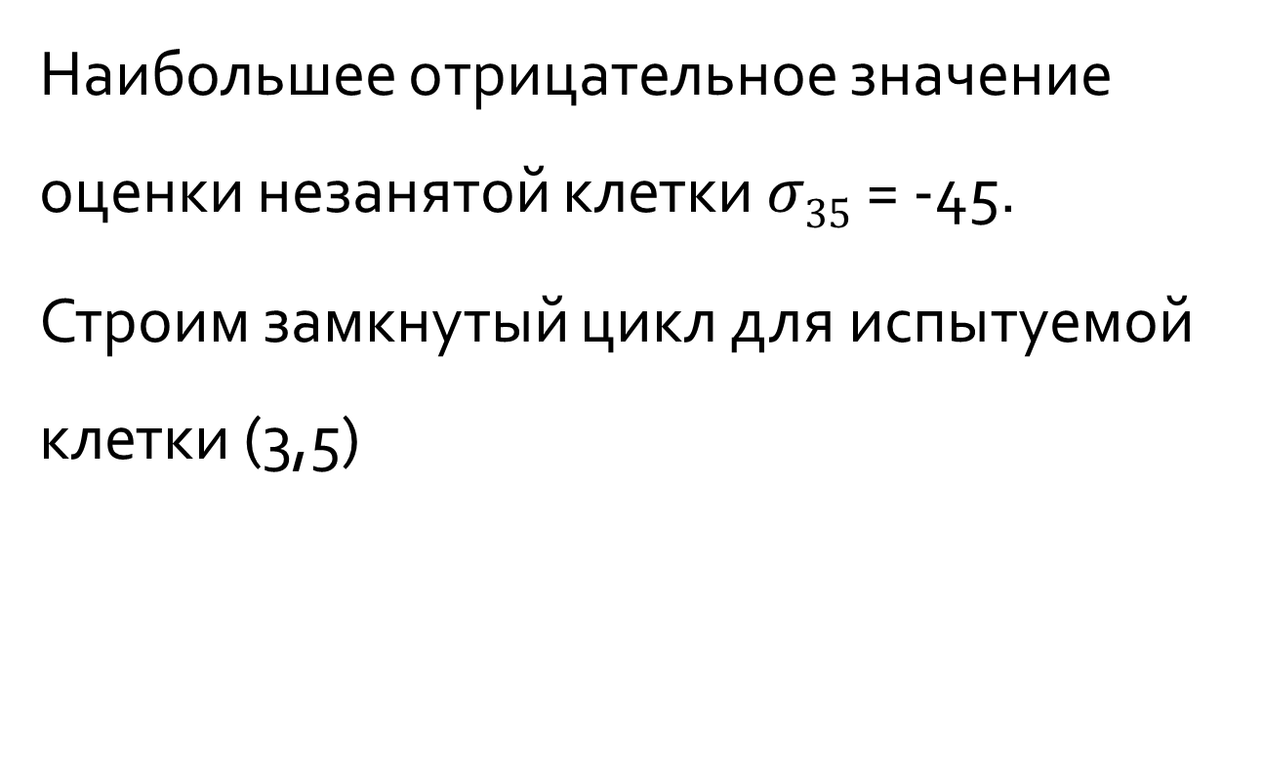
Наибольшее отрицательное значение оценки незанятой клетки $σ35$ = -45.
Строим замкнутый цикл для испытуемой клетки (3,5)

Slide 81
Улучшение решения на первом шаге
 | j | 1 | 2 | 3 | 4 | 5
i | αi βj | 85 | 80 | 140 | 100 | 115
1 | 100 | 55 | 30 | 40 | 50 | 15
 |  |  |  | 9 |  | 40
2 | 50 | 35 | 30 | 100 | 45 | 60
 |  | 23 | 40
3 | 45 | 40 | 60 | 95 | 55 | 25
 |  | 17 |  | 11 | 30
+
-
-
+

Slide 82
Наименьшее значение клетки со знаком
«-» равно 11.
Рассчитываем новые значения клеток, включенных в цикл:
(1,3) = 9 + 11 = 20
(1,5) = 40 – 11 = 29
(3,5) = 0 + 11 = 11
(3,3) = 11 – 11 = 0
Строим таблицу для расчетов потенциалов и оценок на втором шаге

Slide 83
Потенциалы и оценка решения задачи на втором шаге
 | j | 1 | 2 | 3 | 4 | 5
i | αi βj
1 |  | 55 | 30 | 40 | 50 | 15
 |  |  |  | 20 |  | 29
2 |  | 35 | 30 | 100 | 45 | 60
 |  | 23 | 40
3 |  | 40 | 60 | 95 | 55 | 25
 |  | 17 |  |  | 30 | 11
130
125
140
145
115
100
95
90

Slide 84
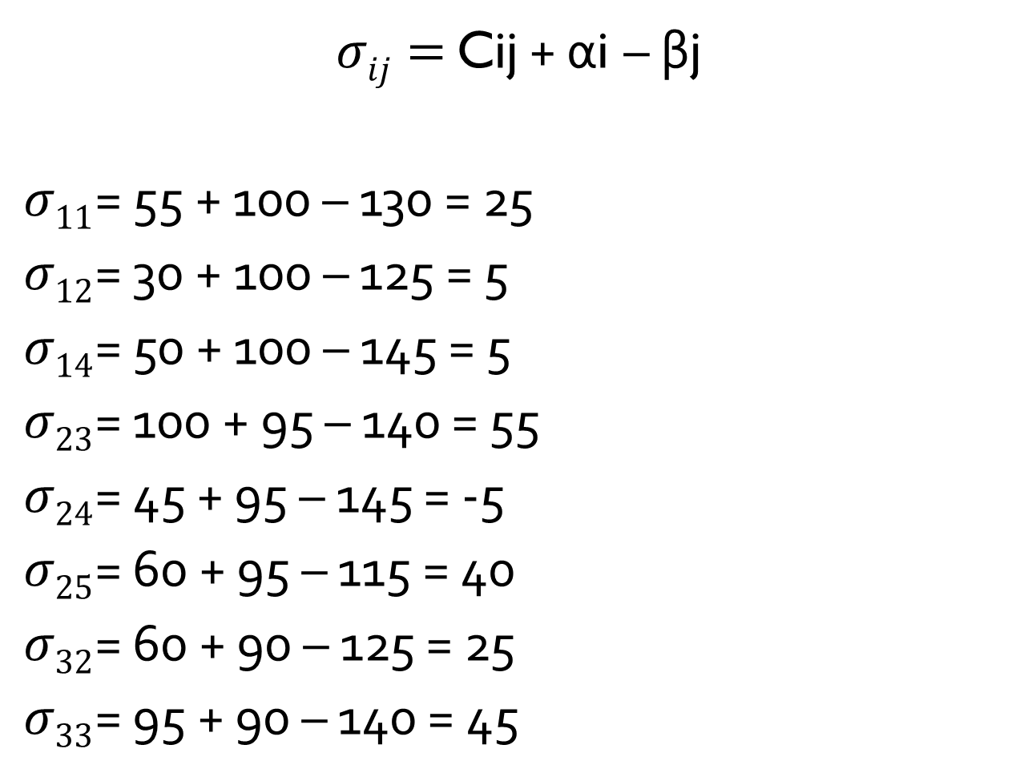
Расчет оценок свободных клеток:
$σij=$ Cij + αi – βj
$σ11$= 55 + 100 – 130 = 25
$σ12$= 30 + 100 – 125 = 5
$σ14$= 50 + 100 – 145 = 5
$σ23$= 100 + 95 – 140 = 55
$σ24$= 45 + 95 – 145 = -5
$σ25$= 60 + 95 – 115 = 40
$σ32$= 60 + 90 – 125 = 25
$σ33$= 95 + 90 – 140 = 45

Slide 85
Расчет оценок свободных клеток показывает, что новое решение также неоптимально – оценка клетки (2,4) отрицательная.
Принимая ее в качестве испытуемой строим цикл и производим преобразования.

Slide 86
Потенциалы и оценка решения задачи на втором шаге
 | j | 1 | 2 | 3 | 4 | 5
i | αi βj
1 |  | 55 | 30 | 40 | 50 | 15
 |  |  |  | 20 |  | 29
2 |  | 35 | 30 | 100 | 45 | 60
 |  | 23 | 40
3 |  | 40 | 60 | 95 | 55 | 25
 |  | 17 |  |  | 30 | 11
130
125
140
145
115
100
95
-
+
90
+
-

Slide 87
Наименьшее значение в клетке со знаком «-» равно 23. Проведем расчет новых значений ресурсов в клетках включенных в цикл:
(2,1) = 23 – 23 = 0
(2,4) = 0 + 23 = 23
(3,1) = 17 + 23 = 40
(3,4) = 30 – 23 = 7
Построим третью таблицу для расчета потенциалов и оценки

Slide 88
Потенциалы и оценка решения задачи на третьем шаге
 | j | 1 | 2 | 3 | 4 | 5
i | αi βj
1 |  | 55 | 30 | 40 | 50 | 15
 |  |  |  | 20 |  | 29
2 |  | 35 | 30 | 100 | 45 | 60
 |  |  | 40 |  | 23
3 |  | 40 | 60 | 95 | 55 | 25
 |  | 40 |  |  | 7 | 11
130
130
140
145
115
100
100
90

Slide 89
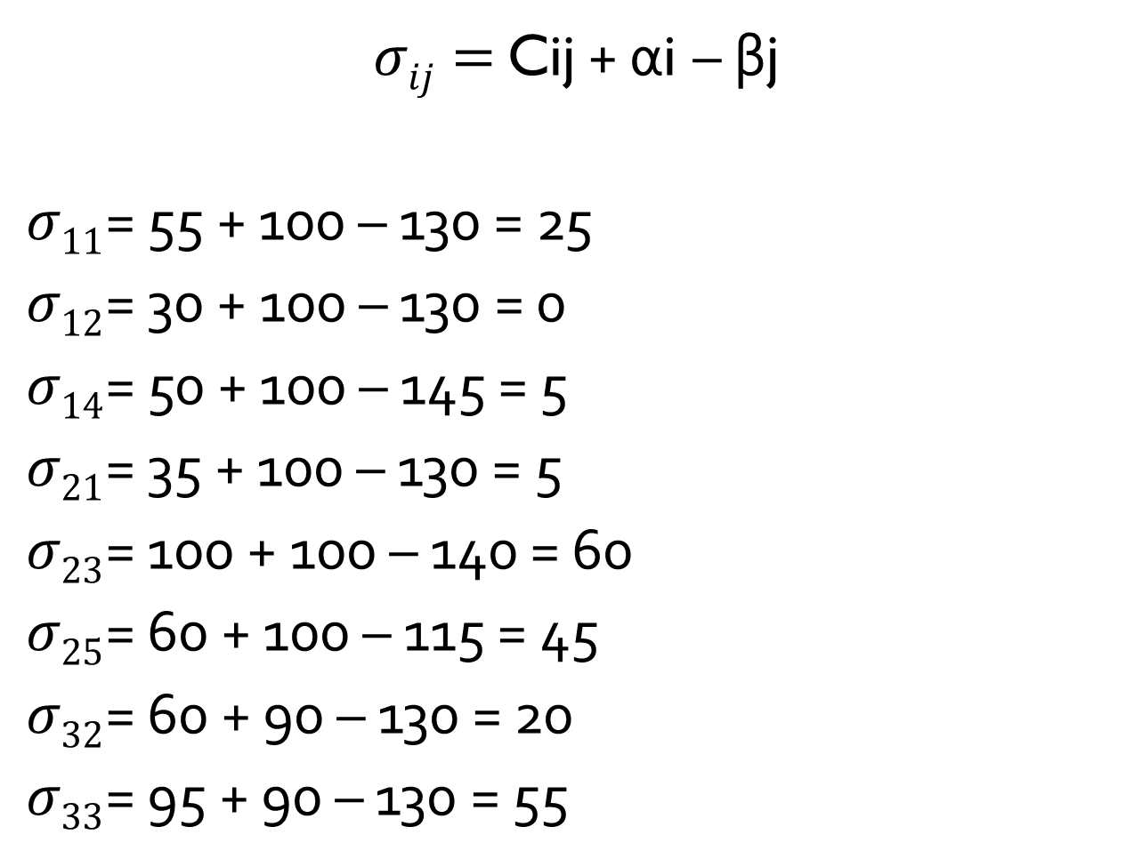
Расчет оценок свободных клеток:
$σij=$ Cij + αi – βj
$σ11$= 55 + 100 – 130 = 25
$σ12$= 30 + 100 – 130 = 0
$σ14$= 50 + 100 – 145 = 5
$σ21$= 35 + 100 – 130 = 5
$σ23$= 100 + 100 – 140 = 60
$σ25$= 60 + 100 – 115 = 45
$σ32$= 60 + 90 – 130 = 20
$σ33$= 95 + 90 – 130 = 55

Slide 90
Так как для всех оценок свободных клеток выполняется условие неотрицательности, делаем вывод об оптимальности полученного решения.
Таким образом было получено оптимальное решение за две итерации.
Данное решение совпадает с планом полученным методом аппроксимации.

